Slide 1
Relationships between wood density and drought tolerance at the intra- and inter-specific levels in the pinophyta division
Ouallet Pierre
Supervision: Lamy J.B. & Delzon S.
UMR BIOGECO, Université de Bordeaux I

Slide 2
Introduction
Les changements globaux et leurs conséquences:
- Des sécheresses estivales plus longues, plus chaudes, et plus fréquentes qui entrainent une hausse de la mortalité des arbres (Breshears et al., 2009), ainsi qu’un déclin de leur vigueur accompagné d’une plus grande exposition aux attaques de pathogènes.
Une problématique:
Améliorer la résistance du Pin maritime face aux déficits hydriques estivaux.

Slide 3
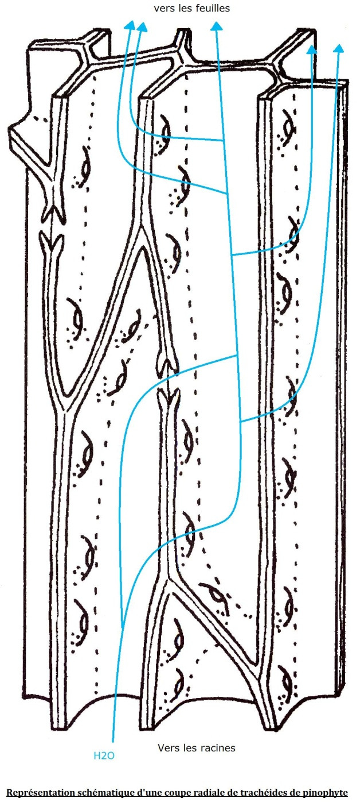
La cavitation:
Le transport d’eau diminue avec la sécheresse, ce qui peut engendrer une rupture de la colonne d’eau suite à la création de bulles d’air dans le xylème lorsque les canaux sont sous une pression trop négative. On observe alors un arrêt du flux de sève; on appelle ce phénomène la cavitation (Zimmermann).
L’embolisme du xylème est reconnu comme le premier mécanisme expliquant le disfonctionnement hydraulique ainsi que la mortalité de la plante sous stress hydrique (Cochard et al., 2005).

Slide 4
L’objectif
Si en intraspécifique, on observe une corrélation entre résistance à la sécheresse et un autre trait chez le Pin maritime, on peut effectuer une recherche de QTL quodant pour la tolérance à la sécheresse de celui-ci, en utilisant des gènes liés.

Slide 5
Un indicateur du coût de construction de la plante:
Un bon indicateur du coût de construction est la densité du bois. Si plus la parois des trachéides est épaisse, plus la membrane est robuste, permettant ainsi une moindre perméabilité de l’air, alors la tolérance à la cavitation serait associée avec une forte densité du bois (Hacke, Sperry et al., 2001).
Un indicateur de la tolérance à la sécheresse:
La P₅₀: Pression du xylème à laquelle on observe une perte de 50% de la conductance (50% des trachéides embolisées; Tyree and Ewers, 1991).
Il a été prouvé que la P₅₀ est un très bon prédicateur théorique de la vulnérabilité qu’on les cellules du xylème à emboliser.

Slide 6
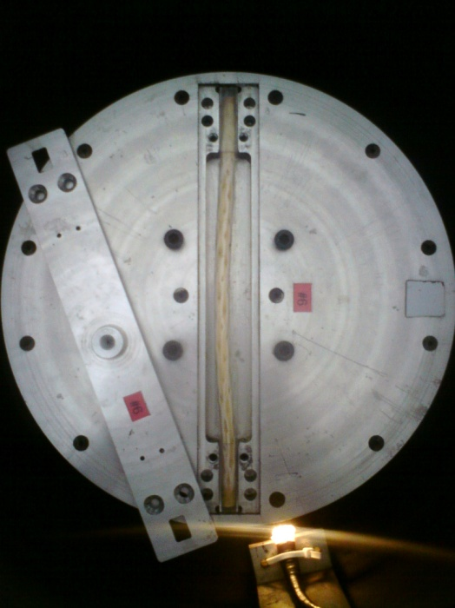
Matériels et méthodes
Détermination de la P₅₀ :
Le cavitron : la machine simule une sécheresse en faisant tourner la branche, la force centrifuge génère une pression négative à l’intérieur du xylème.
Cavitron’s disk with a branch of Pinus pinaster (author).

Slide 7
Détermination de la densité du bois:
Détermination par déplacement d’eau: L'écorce et la moelle sont enlevées d’une tige de 2,5 centimètres de long qui a été par la suite insérée avec une épingle dans un bécher d'eau afin de déterminer le volume frais de bois. Les tiges ont été alors séchées de four à 80°C pour 48 heures. La densité en bois a été exprimée comme la masse sèche divisée par le volume frais.
- Détermination par Rayons X: Les rayons X passent à travers le bois, la transmission de ceux-ci est négativement corrélée avec la densité du bois.

Slide 8
Interspécifique:
Nous avons échantillonné 109 espèces du taxon des Pinophyta et Ginkgophyta, ce qui représente 18% des espèces de conifères dans le monde.
Intraspécifique:
- Nous avons uniquement travaillé sur une plantation F2 de Pin maritime (Lacanau de Mios), en nous basant sur une sélection de 103 individus sur une échelle de densité du bois.

Slide 9
Résultats
Variabilité de la densité du bois:
Variation of wood density across a cross section of a Picea koyamae branch. The density is obtained by the X-ray method. Picea koyamae is a spruce species growing essentially in Japan.
Cross section of a branch of Picea koyamae from X-ray measurement.

Slide 10
Relationship between wood density obtained by water displacement and wood density obtained by X-ray (medians).
y = 1.1087x + 0.1099 , R² = 0.7234
Relationship between wood density obtained by water displacement and wood density obtained by X-ray (means).
y = 1.1556x + 0.0951 , R² = 0.6667

Slide 11
Mean density values per species obtained using the X-ray method for the 109 studied conifers (including the Ginkgophyta).

Slide 12
Relation en interspécifique:
P₅₀ versus wood density for conifer species. y = -76.906x² + 42.215x – 9.0742 , R² = 0.305. The density is obtained with the X-ray method, and P₅₀ is obtained with the cavitron.

Slide 13
P₅₀ versus wood density for Cupressaceae (circle) and Pinaceae (triangle). If the repartition of Pinaceae is particularly linear, with the Cupressaceae we see clearly that higher the density is, higher the drought tolerance is.

Slide 14
Relation en intraspécifique:
Pressure (MPa)
Examples of vulnerability curves obtained in Pinus pinaster: loss of hydraulic conductance in the xylem versus negative pressure.

Slide 15
 | Density (g.cm⁻³) | P₅₀ (MPa) | P₁₂ (MPa) | P₈₈ (MPa) | Slope (%.MPa⁻¹)
Means | 0.333 | -3.6772 | -3.2634 | -4.1347 | -125.295
CV | 0.00293 | 0.0195 | 0.0287 | 0.0262 | 4.27916
Means values and coefficients variation of the different parameters at the intraspecific level.

Slide 16
P₅₀ versus wood density at the intraspecific level in Pinus pinaster (R²=0.0026, p=0.6102). There is no relationship between density of wood and P₅₀ at the intraspecific level in Pinus pinaster.

Slide 17
Discussion et conclusion
Interspécifique:
Nos résultats confirment l'existence d'une relation significative entre la densité du bois et la résistance à la cavitation au niveau interspécifique: plus le bois est dense, plus résistante est l’espèce.
On peut penser qu’une forte densité révèle des coûts plus élevés de construction, une croissance réduite et une capacité de stockage inférieure.
Intraspécifique:
- Au sein du Pinus pinaster; aucune relation n'a été trouvée entre la densité du bois et la résistance de cavitation.

Slide 18
Afin de sélectionner les QTL qui ont un intérêt forestier, les scientifiques doivent trouver des gènes qui sont liés à des gènes codant pour la tolérance à la sécheresse. Grâce à cette étude, nous avons vu qu’au niveau intraspécifique les gènes codant pour la densité du bois ne sont pas liés à ceux codant pour la tolérance à la sécheresse.
Le peu de variabilité de la P₅₀ au niveau intraspécifique affecte la force de la relation entre la densité du bois et tolérance à la sécheresse. Elle est due à une sélection homogène qui est la principale force diminuant la différenciation génétique des populations de la résistance de cavitation.

Slide 19
Afin de sélectionner des QTLs tolérance à la sécheresse nous ne pouvons pas utiliser le trait de la densité du bois, certains autres traits génétiques peuvent être étudiés comme le diamètre des canaux du xylème, par exemple.

Slide 20
Resitué à l’échelle territoriale de la forêt Landaise, cette thématique d’études s’inscrit dans un contexte économique fort; face aux changements globaux et plus particulièrement aux sécheresses estivales, la forêt de Pin maritime doit s’adapter face aux bouleversements écologiques qu’elle subit. L’amélioration génétique est une des solutions pour y faire face.
Les attentes des professionnels sont fortes vis-à-vis de cette problématique, en effet l’enjeux est de maintenir la forêt de Pin maritime car c’est toute une filière qui vit grâce à elle (papeteries, scieries…).

Slide 21
Bibliographie
Blackman, C.J., Brodibb, T.J., Jordan, G. (2010) Leaf hydraulic vulnerability is related to conduit dimensions and drought tolerance across a diverse range of woody angiosperms. New Phytologist. Vol.188, Issue 4, Pages 1113-1123.
Breshears, D.D., Nell, S.C., Rich, P.M., Price, K.P., Allen, C.D, Balice, R.G., Romme, W.H., Kastens, J.H., Floyd, M.L., Belnap, J., Anderson, J.J., Myers, O.B., Meyer, C.W. (2005) Regional vegetation die-off in response to global-change-type drought. Edited by Harold A. Mooney, Stanford University, Stanford CA, and approved September 7, 2005.
Breashears, D.D., Myers, O.B., Meyers, C.W., Barnes, F.J., Zou, C.B., Allen, C.D., McDowell, N.G., Pockman, W.T. (2009) Tree die-off in response to global change-type drought: mortality insights from a decade of plant water potential measurements. Frontiers in Ecology and the Environment. 2009; 7, doi: 10.1890/080016.
Cai, J., Hacke, U., Zhang, S., Tyree, M.T. (2010) What happens when stems are embolized in a centrifuge? Testing the cavitron theory. Physiologia Plantarum. 140: 311-320.
Cochard, H., Granier, A., (1999) Fonctionnement hydraulique des arbres forestiers. 134 Pages.
Dalla-Salda, G ., Martinez-Meier, A., Cochard, H., Rozenberg, P. (2010) Genetic variation of xylem properties shows that wood density is involved in adaptation to drought in Douglas-Fir (Pseudotsuga menziesii). INRA and Springer Science, Business media B.V.
Delzon, S., Douthe, C., Sala, A., Cochard, H. (2010) Mechanism of water-stress induced cavitation in conifers: bordered pit structure and function support the hypothesis of seal capillary-seeding. Plant, Cell and Environment.
Domec, J.C., Lachenbruch, B., Meinzer, F. (2006) Bordered pit structure and function determine spatial patterns of air-seeding thresholds in xylem of Douglas-Fir (Pseudotsuga menziesii; Pinaceae) trees. American Journal of Botany. 93(11): 1588-1600. 2006.
Hacke, U.G. Sperry, J.S. & Pitterman, J (2000b) Drought experience and cavitation resistance in six shrubs from the Great Basin, Utah. Basin and Applied Ecology, Vol.1, Pages 31-41.
Hacke, U.G., Sperry, J.S., Pockman, W.T., Davis, S.D., McCulloh, C. (2001) Trends in wood density and structure are linked to prevention of xylem implosion by negative pressure. Oecologia. 126:457–461.
Hacke, U.G., Sperry, J.S. (2001) Functional and ecological xylem anatomy. Perspectives in Plant Ecology, Evolution and Systematics (Vol.4/2, Pages 97-115).
Hacke, U.G., Plavcova, L., Almeida-Rodriguez, A., King-Jones, S., Zhou, W., Cooke, J.E.K. (2010) Influence of nitrogen fertilization on xylem traits and aquaporin expression in stem of hybrid poplar. Tree Physiology. (30, 1016-1025).
Hoffmann, W., Marchin, R.M., Abit, P., Lee Lau, O. (2011) Hydraulic failure and tree dieback are associated with high wood density in a temperate forest under extreme drought. Global Change Biology (17, 2731-2742).
Kavanagh, K.L., Bond, B.J., Aitken, S.N., Gartener, B.L., Knowe, S. (1999) Shoot and root vulnerability to xylem cavitation in four populations of Douglas-fir seedlings. Tree Physiology. 19: 31-37.
Lamy, J.B., Bouffier, L., Burlett, R., Plomion, C., Cochard, H., and Delzon, S. (2011) Uniform Selection as a Primary Force Reducing Population Genetic Differentiation of Cavitation Resistance across a Species Range.
Maherali, H., DeLucia, E.H. (2001) Influence of climate-driven shifts in biomass allocation on water transport and storage in ponderosa pine. Oecologia. 129: 481-491.
Schoonmaker, A., Hacke, U.G., Landhäusser, S.M., Lieffers, V.J., Tyree, M.T. (2010) Hydraulic acclimation to shading in boreal conifers of varying shade tolerance. Plant, Cell and Environnement. 33, 382-393.
Zimmermann MH (1983) Xylem Structure and the Ascent of Sap. Springer. Berlin.

